Slide 1
LC opdracht
Motivatie (interventies) & het onderwijsconcept
Leren op maat BBL

Slide 2

Wanneer gaat jouw lampje aan?

Slide 3
Ontwikkelingen- MBO 2030
Toekomstbestendig onderwijs
Leven lang ontwikkelen- derde leerweg - VSV
Loopbaan van de student staat centraal (vraaggericht)- flexibiliteit
Leren op maat (gepersonaliseerd leren GPL) – autonomie/regie over leerloopbaan binnen een community
Buddygroepen- maatjes

Slide 4
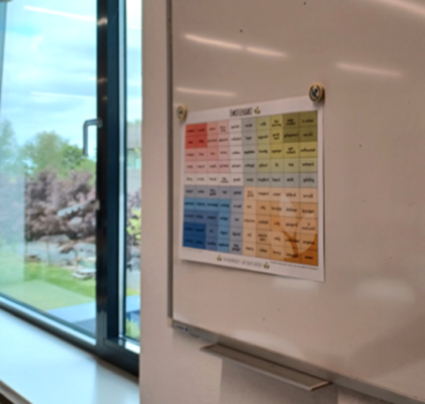
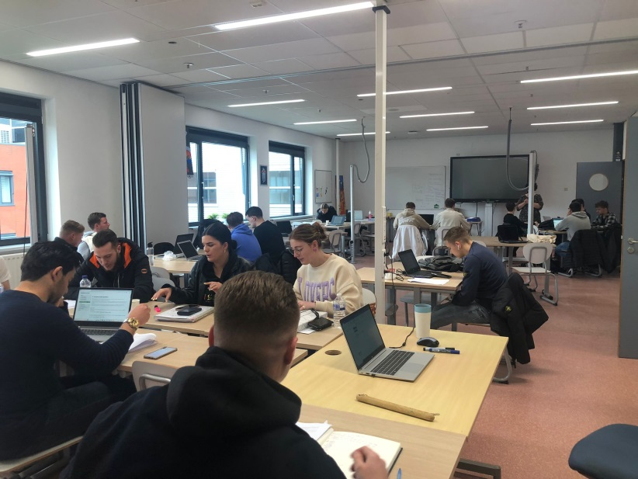
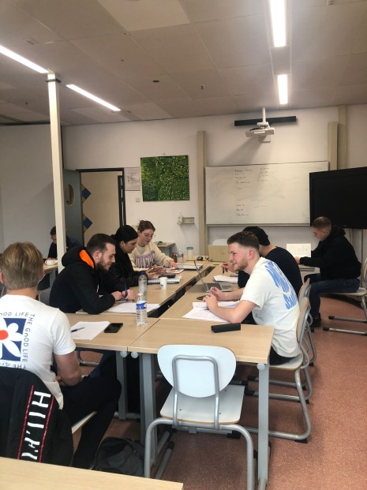
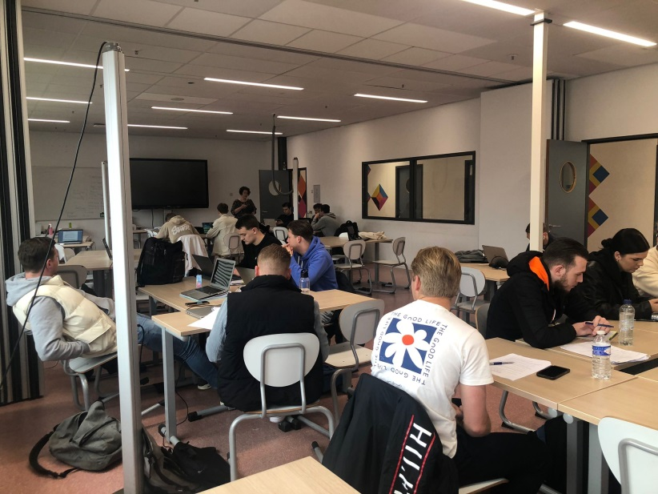
Implementatie onderwijsconcept Leren op maat BBL JAM
Implementatie september 2022- wat gebeurde er?
Junior Accountmanager BBL
4 cohorten, 37 studenten, 1 lokaal
adviesroute document
autonomie/regie leerloopbaan - aanwezigheid

Slide 5
Leren op maat BBL JAM LC opdracht
autonomie/regie leerloopbaan – motivatie & aanwezigheid
Welke interventies kunnen worden ingezet in het programma op de BBL lesdag, zodat studenten (intrinsiek) gemotiveerd blijven gedurende de lesdag en het gehele programma van de lesdag volgen?

Slide 6
Leren op maat met elkaar!
Is gepersonaliseerd onderwijs, individueel onderwijs?
Overstijgend gemeenschappelijk doel
Route bepaal je (gedeeltelijk) zelf CAR
Motivatie en het volgen van het programma op de lesdag
Interventies geïnspireerd op de positieve effecten van de Maatjesaanpak (Jenaplan), tutorschap, coöperatief/samenwerkend leren en peercoaching;
Kortom: studenten een rol geven in elkaars leerproces heeft een grote impact op het leren (Hattie, score 0,52)
Evidence based

Slide 7
Wetenschappelijk onderzoek
Marzano: dimensie 1 positieve houding t.o.v. school en leren -> onderwijs met meer betekenis heeft meer impact & inzetten van studenten als coach/begeleider, vergroot betrokkenheid leerproces studenten. Rol als peercoach.
Bloom/Anderson & Krathwohl -> studenten ondersteunen elkaar bij het lagere orde denken (activerend leren) en stimuleren het hogere orde denken door het geven van feedback aan elkaar en bijv. door intervisie.
Dochy (High Impact Learning that Lasts) -> samenwerking in kleine teams en coachen van elkaars leerproces (peercoaching) bevordert blijvende impact.
Medestudenten hebben invloed op het leren met helpen, uitleggen, vrienden zijn, feedback geven en zorgen dat de klas of school een plek is waar studenten naar toe willen komen (Wilkinson, Parr, Fung, Hattie & Townsend, 2002).

Slide 8
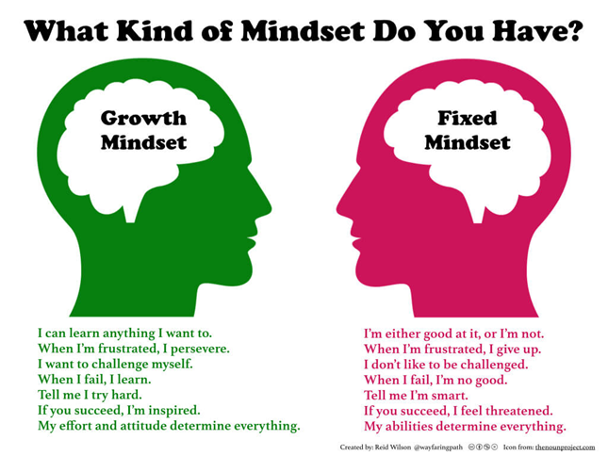
Startpunten
You can learn anything
Alleen ga je sneller, samen kom je verder!
Een bekend Afrikaans spreekwoord, vaak door Nelson Mandela geciteerd, luidt: “If you want to go fast, go alone. If you want to go far, go together”
0-meting

Slide 9
De buddyinterventies- Leerlab
Leerdoelen; samenwerken aan individuele doelen
Samen toetsen
Reflecteren STARR
Specialisten
Creatief & complex

Slide 10
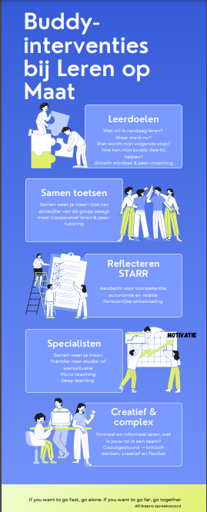
Infographic

Slide 11
Meten is weten – de vakken & de instructie/les
0-meting november 2022- meting mei 2023- nieuwe schooljaar
Gemiddelde cijfers
Respondenten:
0- meting 17 studenten
meting mei 16 studenten

Slide 12

Meten is weten – de student in de groep
0-meting november 2022- meting mei 2023- nieuwe schooljaar

Slide 13


Slide 14
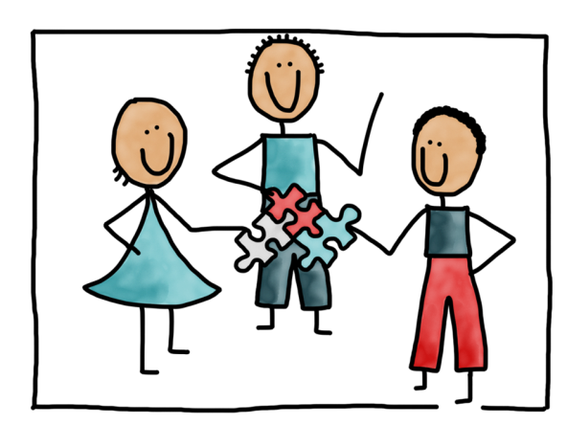
Conclusie
Geen causaal verband tussen inzet interventies en motivatie/aanwezigheid, wel een relatie
In het algemeen is de waardering door studenten op alle topics van ROC Spiegel- enquête t.o.v. de 0-meting, wel toegenomen.
Naast de inzet van interventies spelen ook andere factoren een rol.
Studenten geven aan dat zij de Buddy-interventies onder meer afwisselend, vernieuwend, gezellig en goed vinden en waarderen de werkvormen. Afwisseling tussen zelfstandig werken en werken in buddy-groepen wordt ook meerdere keren benoemd.
Opvallend: studenten volgen de aangeboden Buddy- interventies (later op de lesdag) maar sommigen beginnen de lesdag dan ook later.
Verder onderzoek nodig!
Trots!

Slide 15
Aanbevelingen
Ontwikkeling nieuwe interventies & verbeteren reeds ontwikkelde interventies
Minimaal 1x per maand inzetten van Buddy-interventie
Team: kennissessie en ervaringslesbezoeken (Flitsbezoeken) tijdens Leerlab -> vergroten CTE en Leren op maat plek geven in de opleidingen
Betrokkenheid vergroten van docenten die lesgeven binnen het LOM onderwijsconcept door gebruik van leanboard/proces verbeteringsbord.

Slide 16
Aanbevelingen
Creëren van een brede sterke leercultuur LLO -> samen met bedrijfsleven/leerbedrijven input geven aan Leren op maat en ontwikkeling interventies -> Herfst-bijeenkomst voor alle leerbedrijven.
Onderzoek naar behoeften studenten m.b.t. inhoud dagprogramma, i.v.m. aanwezigheid/tijden
Continu proces van kwaliteitsverbetering door het verzamelen van data

Slide 17
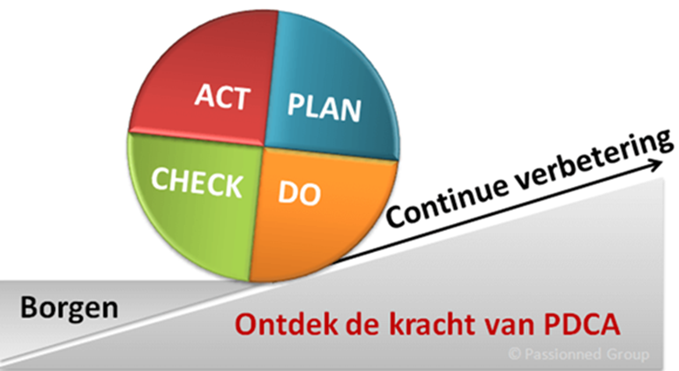
Data & borging
-Verzamelen van data om onderwijs samen met de studenten beter te maken.
-ROC Spiegel- enquête
-Tips & tops formulier
-Groepsgesprekken met studenten 1x per Q
-Inzet van leanboard/proces verbeteringsbord bij docenten die lesgeven op de BBL lesdag in Gorinchem.
Snel informeren
Terugblik
Feedback
Vergroten betrokkenheid succes LOM
Inzicht in ‘wanneer de lampjes gaan branden’
Vergroten collectief geloof impact

